Slide 1
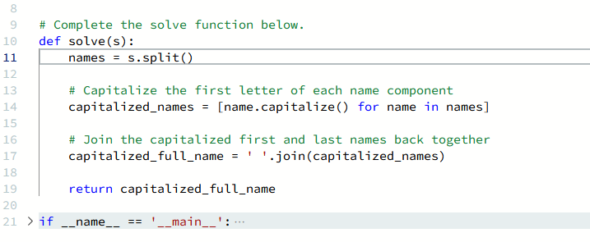
Выведите первую букву фамилии.имени и отчества

Slide 2
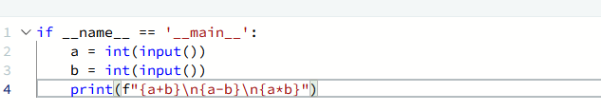
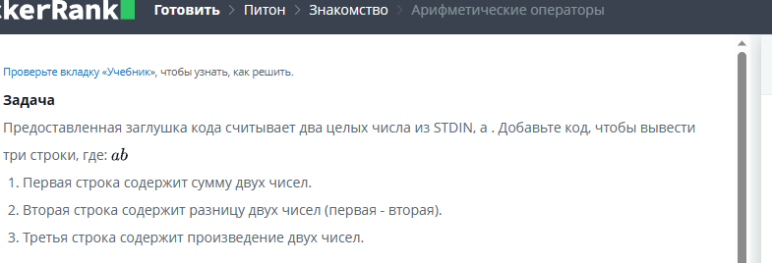

Slide 3
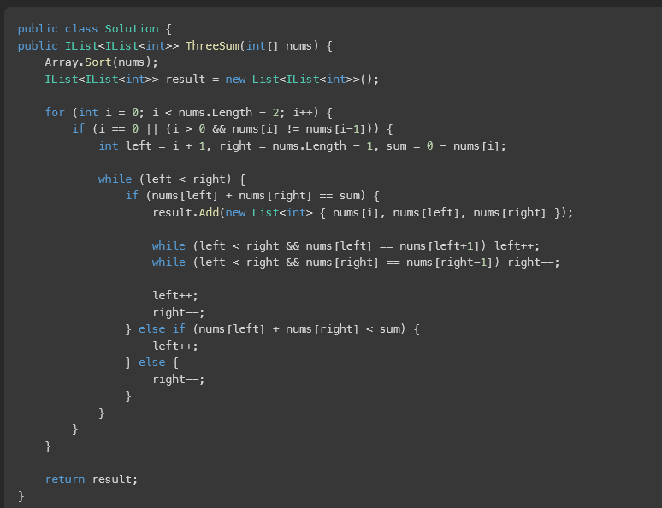
При заданном целочисленном массиве nums возвращаем все триплеты такими, что , , и , и .[nums[i], nums[j], nums[k]]i != ji != kj != knums[i] + nums[j] + nums[k] == 0
Подходсостоит в том, чтобы сначала отсортировать массив, а затем перебрать каждый элемент как потенциальный первый элемент триплета. Для каждого первого элемента мы используем два указателя для поиска оставшихся двух элементов, сумма которых будет равна нулю. Мы пропускаем дубликаты, чтобы избежать дублирования триплетов в результате. Временная сложность этого алгоритма составляет O(n^2), где n — длина входного массива.

Slide 4
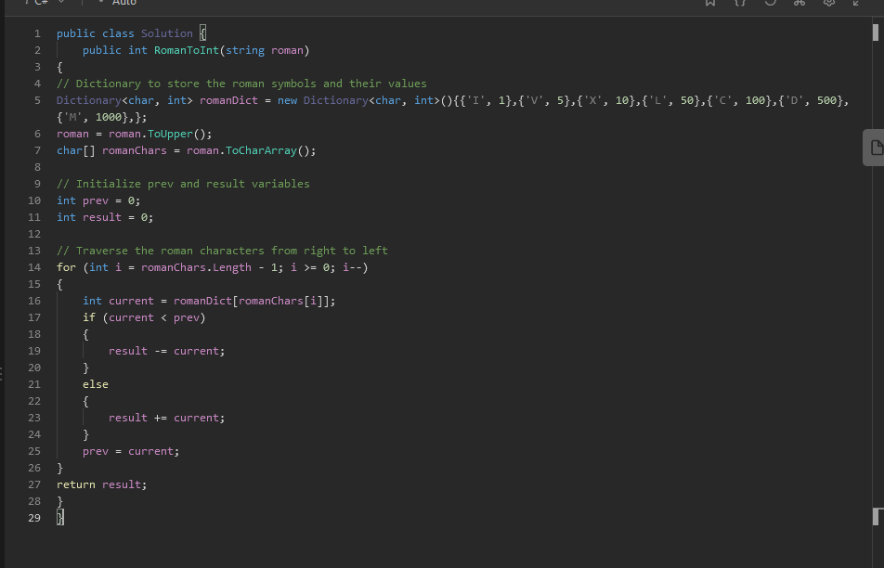
переведите римские цифры в арабские
Метод RomanToInt принимает строку roman, содержащую римское число.Внутри метода определяется словарь romanDict, содержащий соответствия между римскими символами и их числовыми значениями. Римские символы "I", "V", "X", "L", "C", "D" и "M" имеют значения 1, 5, 10, 50, 100, 500 и 1000 соответственно.Строка roman переводится в верхний регистр и разбивается на массив символов romanChars.Затем инициализируются переменные prev и result. Переменная prev будет содержать значение предыдущего символа, а переменная result будет содержать общее числовое значение, складываемое из значений каждого символа в римской записи.После этого происходит обход массива romanChars в обратном порядке, начиная с последнего символа. Для каждого символа определяется его числовое значение из словаря romanDict.Затем проверяется, является ли текущее значение меньше предыдущего. Если да, то это означает, что текущий символ должен быть вычтен из общего числового значения, а если нет, то он должен быть добавлен.Наконец, переменная prev устанавливается равной текущему значению, чтобы использоваться на следующей итерации.В конце метод возвращает общее числовое значение римской записи.

